Slide 1

РЫНОК
ЗАКОН СПРОСА И ПРЕДЛОЖЕНИЯ

Slide 2

Основные понятия рыночной экономики
Рынок – это место встречи продавцов и покупателей, где сталкиваются их интересы.
Рыночный механизм включает:
Спрос, предъявляемый потребителями, и предложение со стороны производителей.
Конкуренция как движущая сила во взаимодействии спроса и предложения.
Вся рыночная информация заключена в ценах.
Цена – количество денег ( или других товаров и услуг ), уплачиваемое и получаемое за единицу товара или услуги.

Slide 3
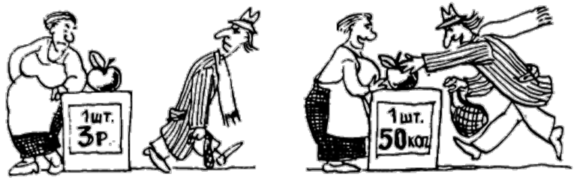
Спрос. Закон спроса.
Спрос – желание и возможность приобрести данный товар по данной цене.
Величина спроса – количество товара, которое покупатели готовы купить по данной цене в определённое время и в определённом месте.

Slide 4
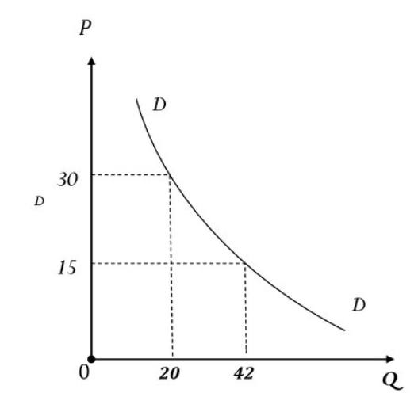
Кривая спроса
Кривая спроса показывает , что повышение цены понижает величину спроса. Например, если цена
повысится с 15р. за штуку до 30р. , то величина спроса уменьшится с 42 до 20 штук.

Slide 5

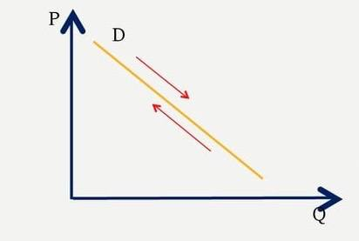
Закон спроса гласит: при прочих равных условиях величина спроса на товар находится в обратной зависимости от цены этого товара.
Аргументы достоверности закона спроса:
ценовой барьер для какой-то части людей;
эффект дохода , когда снижение цены на товар экономит часть бюджета покупателя;
эффект замещения взаимозаменяемых товаров;
Принцип убывания предельной полезности.
Цена растет – спрос падает
Цена падает – спрос растет

Slide 6


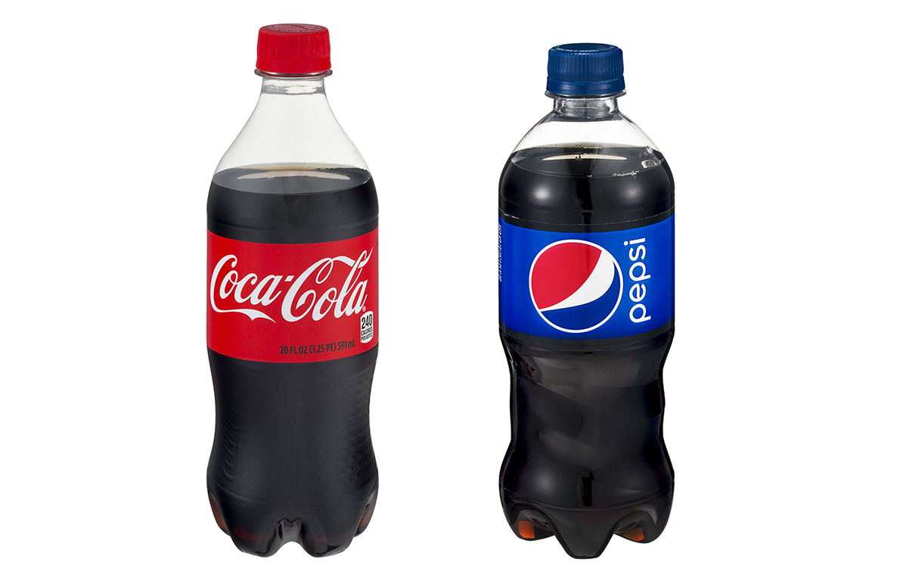

Факторы, влияющие на спрос
1. Уровень дохода покупателей
2. Вкусы и предпочтения потребителей
Вкусы и предпочтения меняются довольно часто.
Они зависят от различных факторов, например от
времени года, появления новинок производства,
изменения моды и т.д.
3. Взаимозаменяемые и дополнительные товары
Взаимозаменяемые товары – это группа товаров,
удовлетворяющих аналогичные потребности.
Дополняющие товары – это товары, которые не
могут потребляться один без другого.

Slide 7

Предложение. Закон предложения.
Предложение – желание и возможность продать данный товар по данной цене.
Величина предложения – количество товаров, которое продавцы способны и готовы продать по определённой цене в заданном месте и в заданное время.

Slide 8
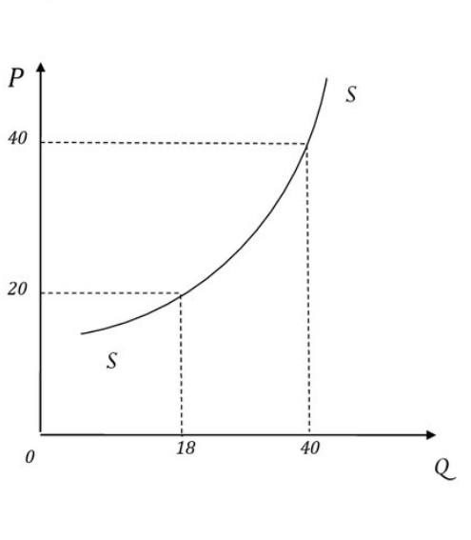
Кривая предложения
Кривая предложения показывает, что рост цены сопровождается
ростом величины предложения. Например, при повышении цены с
20р. за штуку до 40р. , то величина предложения увеличится с 18 до 40 штук.

Slide 9
Закон предложения гласит : чем выше цена, тем выше величина предложения и наоборот.
Аргументы достоверности закона спроса:
Увеличение прибыли при большей цене.
Когда цена на товар растет, производители, заинтересованные в увеличении прибыли, начнут расширять свое производство. Открытие новых предприятий еще больше увеличит величину предложения.
Дополнительные затраты.
Рост величины предложения связан с ростом цены товара еще и потому, что производство каждой дополнительной единицы товара требует дополнительных затрат. Следовательно, если будет расти цена товара, дополнительная продукция будет производиться.

Slide 10

Факторы, влияющие на предложение
1. Изменение цен на ресурсы (рост предложения при сокращении затрат на сырье).
2. Технический прогресс (если заменить ручной труд машинами, то увеличится производительность труда, увеличится предложение).
3. Налоги, пошлины (если увеличить налоги, то производство сократится, а выплата дотаций вызовет рост производства).
4. Ожидания производителей (увеличение количества
фирм, производимых однородный товар вызовет рост
предложений).

Slide 11
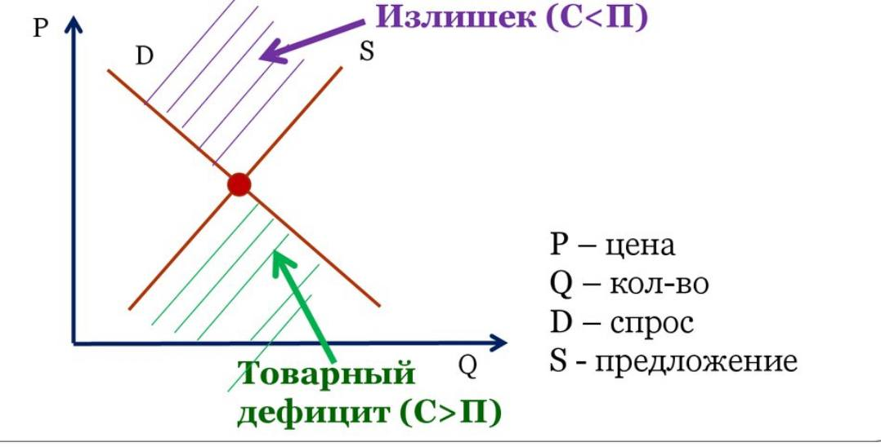
Равновесная цена
Равновесная цена – цена, при которой количество товара, предлагаемого продавцами, совпадает с количеством товара, которое готовы купить покупатели.
На графике равновесная цена соответствует точке равновесия,
получаемая в результате пересечения кривых спроса и предложения.

Slide 12

Эластичность спроса и предложения
Эластичность предложения – это реакция на изменение цены со стороны производителей. Между ценой и величиной предложения существует прямая зависимость.
Эластичность предложения позволяет определить степень
реагирования производителей различной продукции на
изменение цены.
Коэффициент ценовой эластичности предложения – числовой показатель, определяющий степень измененияь величины предложения в ответ на изменение его цены.
Коэффициент ценовой эластичности предложения
меньше единицы при не эластичном предложении.
Коэффициент ценовой эластичности предложения
больше единицы при эластичном предложении.

Slide 13

Спасибо за внимание

